Slide 1
Команда FOTUR
VibeCode-Jam: Тур Кирилл, Фомин Кирилл, Воронин Егор
Стек: Python · FastAPI · Node.js · React · TypeScript · Vite

Slide 2
Цели и задачи проекта
Основные цели
Автоматизировать проверку технических навыков кандидатов
Встроить LLM для глубокого анализа решений
Оценивать не только код, но и коммуникации, soft-skills
Минимизировать субъективность интервью
Сгенерировать финальный отчёт, пригодный для HR и техлида
Задачи
Разработать backend с песочницей для запуска кода
Реализовать автотесты для проверок
Создать чат-интерфейс, имитирующий формат реального интервью
Добавить античит
Создать систему soft-skills интервью
Генерировать PDF отчёт высокого качества

Slide 3
Архитектура проекта (высокоуровневая)
Frontend (React + TS + Vite)
→ UI интервью, редактор кода, чат, тесты, логи
Backend (FastAPI, Python)
→ API, логика интервью, античит, анализ, отчёт
Sandbox (Node.js + Python subprocess)
→ Изолированное выполнение кода JS и Python
LLM Analysis Layer
→ три отдельных анализатора:
анализа кода,
анализа коммуникации,
анализа soft-skills
Report Generator (ReportLab)
→ создаёт PDF
Storage
→ session memory (in-memory), файлы reports/

Slide 4
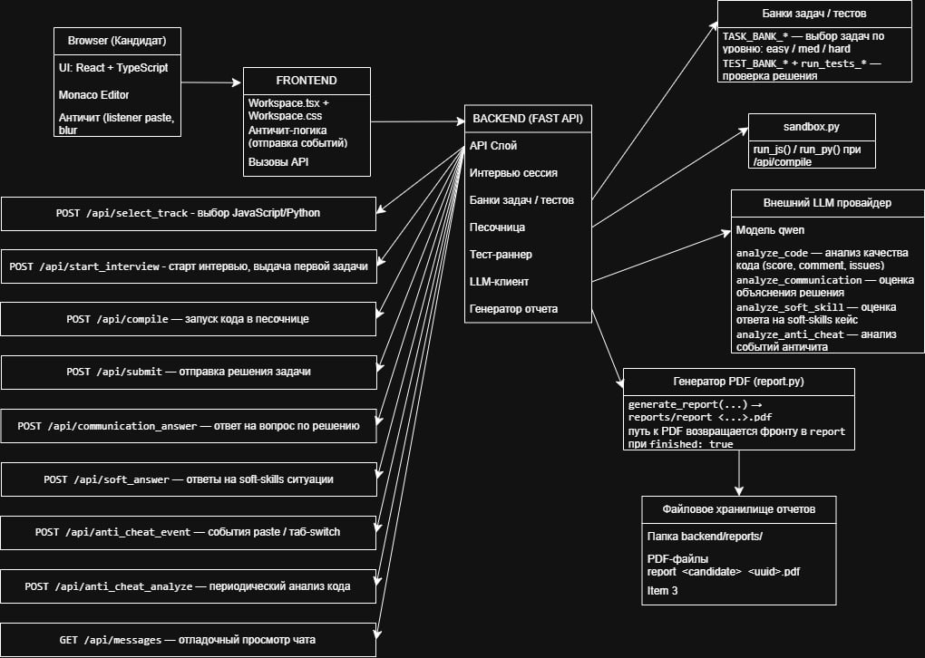
Архитектура: диаграмма

Slide 5
Архитектура: диаграмма
Сценарий типичного интервью
1. Выбор стека
- Кандидат открывает веб-интерфейс (React + Monaco Editor). → В чате ИИ-рекрутер предлагает выбрать направление интервью. → Фронтенд отправляет `POST /api/select_track` (`js` или `python`). → Backend инициализирует сессию `interviews["default"]`.
2. Старт интервью
- Фронтенд вызывает `POST /api/start_interview`. → Backend выбирает из `TASK_BANK_JS` или `TASK_BANK_PY` лёгкую задачу (`easy`),
сохраняет её в `currentTask` и возвращает в ответе `task + messages`. → На фронтенде отображается карточка задания и шаблон кода в редакторе.
3. Работа над задачей
- Кандидат редактирует код в Monaco Editor. → При нажатии «Запустить в песочнице» фронтенд вызывает `POST /api/compile`. → Backend через `sandbox.py` (`run_js` или `run_py`) выполняет код,
собирает `stdout/stderr`, чинит кодировку (`fix_encoding`) и сохраняет попытку в `history`. → Результат исполнения отображается во вкладке «Логи».
4. Отправка решения
- При нажатии «Готово — отправить» фронтенд вызывает `POST /api/submit`. → Backend: запускает автотесты через `run_tests_js` / `run_tests_py` и `TEST_BANK_*`; → нормализует формат тестов (name, passed, visible); → считает `tests_score`; → вызывает LLM (`analyze_code`) для анализа решения (score + comment); → сохраняет промежуточный результат в `pendingResult`; → формирует сообщение для чата с разбором решения.

Slide 6
Архитектура: диаграмма
5. Коммуникационный вопрос по решению
- Backend генерирует вопрос по коммуникации (объяснить решение, альтернативы и т.п.),
сохраняет его в `communications` и выставляет флаг `waitingCommunication = true`. → Фронтенд показывает textarea «Введите ответ...» и кнопку «Ответить». → Кандидат пишет объяснение, фронтенд отправляет его на `POST /api/communication_answer`. → Backend: анализирует ответ через `analyze_communication`; → объединяет оценку кода и коммуникации в итог `final_score` для задачи; → дописывает итоговый комментарий и сохраняет результат в `results`; → снимает флаг `waitingCommunication` и либо выдаёт следующую задачу (`easy → medium → hard`), либо переходит на soft-skills блок.
6. Soft-skills интервью
- После 3-й технической задачи backend: переключает `soft_stage = true`; → случайно выбирает несколько ситуаций из `SOFT_SKILLS_BANK`; → отправляет первую ситуацию как `soft_question`. → Фронтенд переключает интерфейс: скрывает редактор кода; → показывает отдельную панель «Soft-skills интервью» с текстом кейса; → оставляет слева снизу поле ответа и кнопку «Ответить». → На каждый ответ фронтенд вызывает `POST /api/soft_answer`. → Backend: → анализирует ответ через `analyze_soft_skill`; → накапливает результаты в `soft_results`; → выдаёт следующий soft-кейс или завершает soft-интервью.
7. Античит
- Фронтенд отслеживает: → вставки из буфера обмена (резкие скачки длины кода); → переключения вкладки и окна (events: `tab_switch`, `window_blur`). → Эти события отправляются на `POST /api/anti_cheat_event`, backend сохраняет их в `antiCheat["events"]`. → Параллельно каждые 20 секунд фронтенд отправляет снимки кода на `POST /api/anti_cheat_analyze`. → Backend вызывает `analyze_anti_cheat`, получает вероятность списывания, уровень риска и список подозрительных событий, сохраняет в `antiCheat`.
8. Финальное резюме и PDF-отчёт
- После последнего soft-вопроса backend вызывает `build_final_summary`, который: → считает среднюю оценку кода и коммуникации; → агрегирует метрики soft-skills; → анализирует античит (риск, вероятность, статистику); → рассчитывает интегральный `overall_score` и решение по найму (`Рекомендован / Условно рекомендован / Не рекомендован`); → через LLM формирует `strengths`, `weaknesses`, `recommendations` и `summary`. → Затем вызывается `generate_report`, который создаёт PDF-файл в `backend/reports/` и возвращает путь. → Эндпоинт `POST /api/soft_answer` в ответе на финальный ответ возвращает `finished: true` и `report: "<путь_к_pdf>"`. → Фронтенд показывает баннер «Интервью завершено» и кнопку/ссылку для скачивания итогового отчёта.

Slide 7
Обоснование выбранных технологий
- FastAPI (Python)
высокая скорость разработки
асинхронность
лучше всего подходит под LLM-интеграции
простой рантайм для автотестов Python
- Node.js Sandbox
безопасный запуск JS-кода
детерминированный вывод
быстрая компиляция и исполнение
- React + TypeScript + Vite
идеален для сложной логики UI
TypeScript - типобезопасность
Встроенная сборка Vite - очень быстрый dev-mode
- LLM (Qwen / OpenAI)
мощный анализ решений
глубокое понимание soft-skills
генерация structured JSON
- ReportLab
генерирует PDF без внешних зависимостей
полный контроль над версткой отчёта

Slide 8
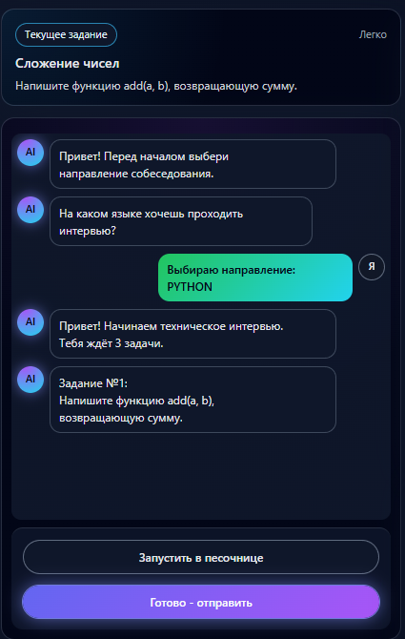
Ключевая особенность №1: Интерактивное интервью
Система имитирует реального интервьюера:
Приветствует кандидата
Выдаёт 3 задачи разной сложности
Реагирует на код и ошибки
Формирует поясняющие вопросы
Оценивает коммуникации
Переходит в soft-skills блок
Формирует итоговый вывод
Преимущества:
минимальная нагрузка на техлида
единый стандарт интервью
прозрачность и объективность

Slide 9
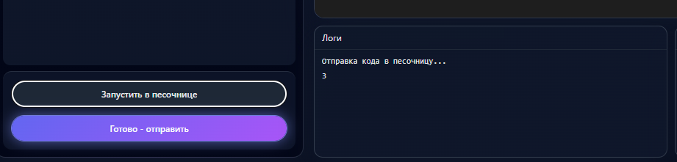
Ключевая особенность №2: Песочница кода
Особенности sandbox:
Изолированный запуск JS (Node.js)
Изолированный запуск Python
Таймауты и контроль ресурсов
Автотесты для каждой задачи
Захват stdout/stderr
Исправление кодировок
Безопасность: запрещены file system / network

Slide 10
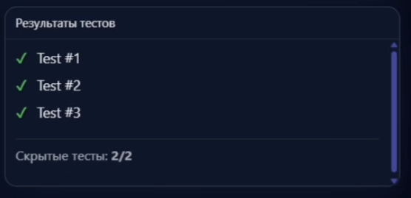
Ключевая особенность №3: Автотесты
Каждой задаче сопоставлены:
visible тесты (видны кандидату)
hidden тесты (проверка краевых кейсов)
Система определяет:
количество успешных тестов
процент успешности
ошибки исполнения
поведение кода на edge-cases
Тесты = 30% итоговой оценки задачи.

Slide 11
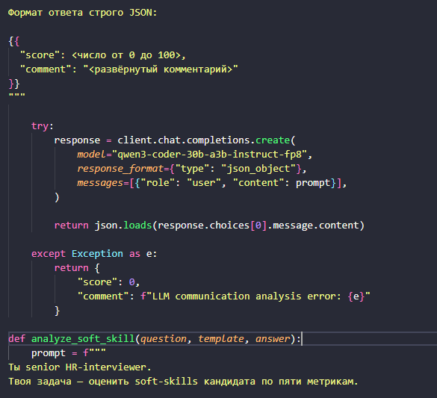
Ключевая особенность №4: LLM-анализ кода
LLM изучает:
корректность алгоритма
сложность (big-O)
качество архитектуры
ошибки в логике
потенциальные уязвимости
стиль и читаемость
соответствие условию
использование языка
Баллы LLM = 70% оценки задачи.

Slide 12
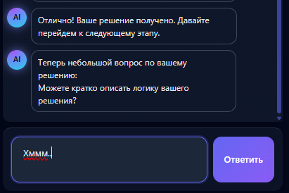
Ключевая особенность №5: Коммуникация
После каждого решения система задаёт один уточняющий вопрос:
Примеры:
Почему вы выбрали этот подход?
Какие альтернативные решения возможны?
Как бы вы улучшили алгоритм?
LLM оценивает:
ясность речи
способность объяснять код
логичность аргументации
структурированность
техническую грамотность
Это — отдельная метрика.

Slide 13
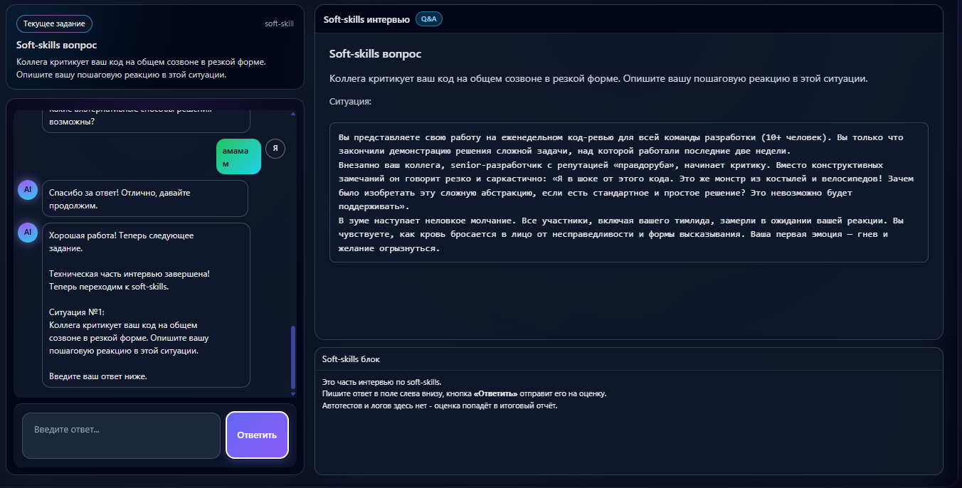
Ключевая особенность №6: Soft-skills интервью
Для soft-skills:
Система отключает редактор кода
Показывает карточку ситуации
Кандидат вводит письменный ответ
LLM оценивает по 5 метрикам:
Коммуникация
Командная работа
Адаптивность
Лидерство
Решение проблем
Генерируется интегральный soft-skills балл.

Slide 14
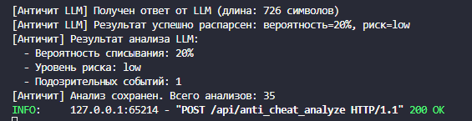
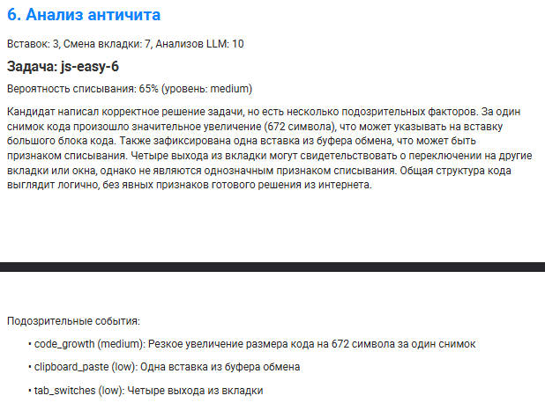
Ключевая особенность №7: Античит
Система следит за:
количеством вставок из буфера
количеством переключений вкладок/окна
длиной кода в динамике
скоростью написания
резкими скачками сложности кода
LLM анализирует:
вероятность списывания
уровень риска
духовность кода
поведение человека
Итог влияет на вердикт.

Slide 15
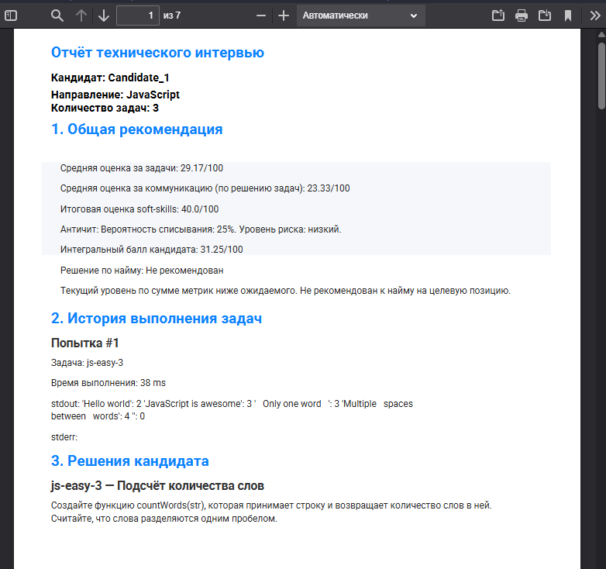
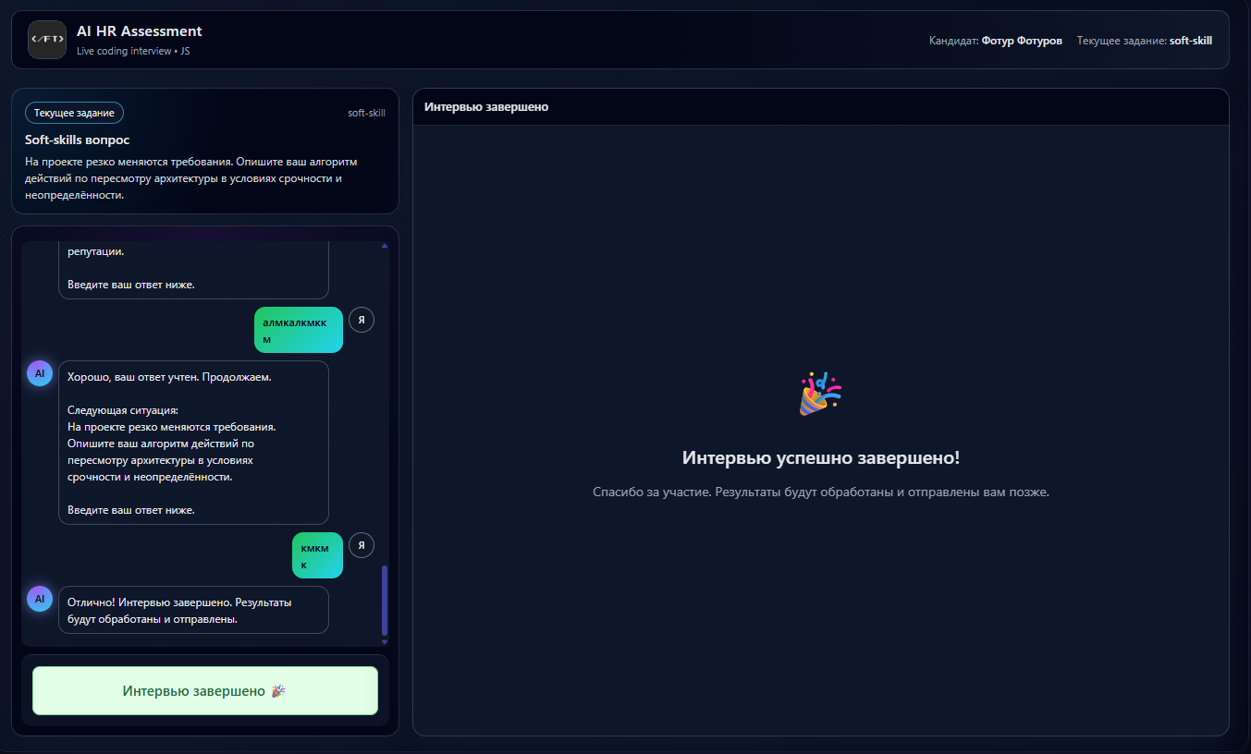
Итоговый PDF-отчёт
Отчёт содержит:
все задачи и решения
stdout/stderr
автотесты
анализ LLM
вопросы и ответы коммуникаций
soft-skills оценку
античит вывод
summary специалиста
рекомендации по найму
цветовое оформление и фирменный стиль FOTUR

Slide 16
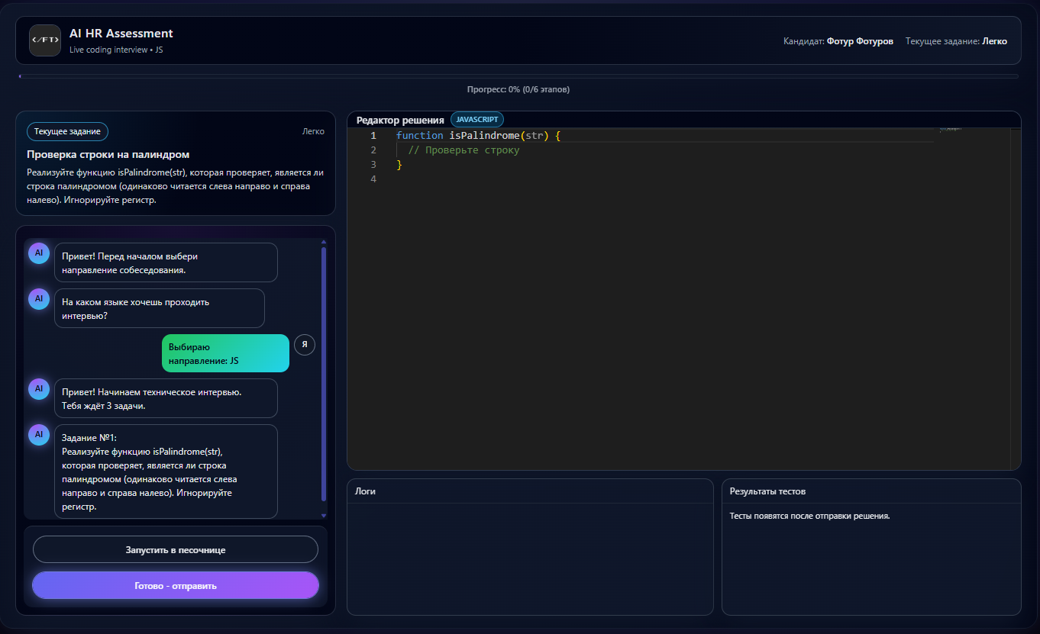
Демо интерфейса

Slide 17
Результаты тестирования
Тип кандидата | Результат
Junior | правильный 1/3
Middle | 2/3 задач
Senior | проходит всё
Читер | высокий античит-риск
Выводы:
Система хорошо различает уровни
Предотвращает манипуляции
Объективно оценивает soft-skills

Slide 18
Масштабируемость проекта
Горизонтальная масштабируемость:
backend может быть развернут в нескольких инстансах
фронтенд - статический, CDN-friendly
песочница может быть вынесена в отдельный сервис (Docker)
Вертикальная масштабируемость:
увеличение числа задач
добавление языков (Go, Java, C#)
подключение нескольких LLM
разделение логики:
  Code Analysis Service
  Anti-cheat Service
  Report Generator Service

Slide 19
Возможности для развития
Ближайшие улучшения
Панель администратора
Обучающая статистика для HR
Расширенный античит (keystroke dynamics)
Поддержка SQL, Java, Go
Голосовое soft-skills интервью
Долгосрочные планы
Облачный SaaS (мультикомпании)
Система массового тестирования (до 10 000 кандидатов)
Автоматическая генерация задач
Интеграция с Telegram / Slack HR ботами
LMS-платформа для обучения и апгрейда навыков

Slide 20
Преимущества проекта
Полностью автоматизированное интервью
Объективная оценка (LLM + тесты + античит)
Эффективность: экономия 80% времени HR/техлидов
Стандартизированный процесс
Масштабируемость
Ценный PDF-отчёт
Высокий UX и удобный интерфейс

Slide 21
Вывод
AI HR Interview System — это полноценная интеллектуальная платформа,
которая заменяет ручное техническое интервью и даёт точную, объективную оценку кандидату.
Позволяет:
нанимать быстрее
нанимать лучше
исключить субъективность
защититься от читеров
экономить время команды

Slide 22
FOTUR: Тур Кирилл, Фомин Кирилл, Воронин Егор

